Slide 1
MACD 분석기법
-추세추종지표
주가가 한번 형성되면 일정기간 한 방향으로 진행 된다는 특성을 고려하여 만든 지표.
추세시장에 매우 유익한 지표로 추세에 대한 중기적 흐름 파악에 용이함
-거의 이동평균의 원리를 사용(ex MACD,MAO,소나차트)

Slide 2
MACD(moving average convergence & divergence)
MACD = 단기 지수이동평균(EMA) - 장기 지수이동평균(EMA)
SIGNAL = 지수이동평균선 N일간의 MACD 지수 이동 평균선
EMA:(Exponential MA) =지수의 기하급수적인 가중치를 준 MA
오늘의 EMA = 어제 EMA *A(가중치)[오늘가격 - 어제 EMA] <<< 가중치 주는게 핵심

Slide 3
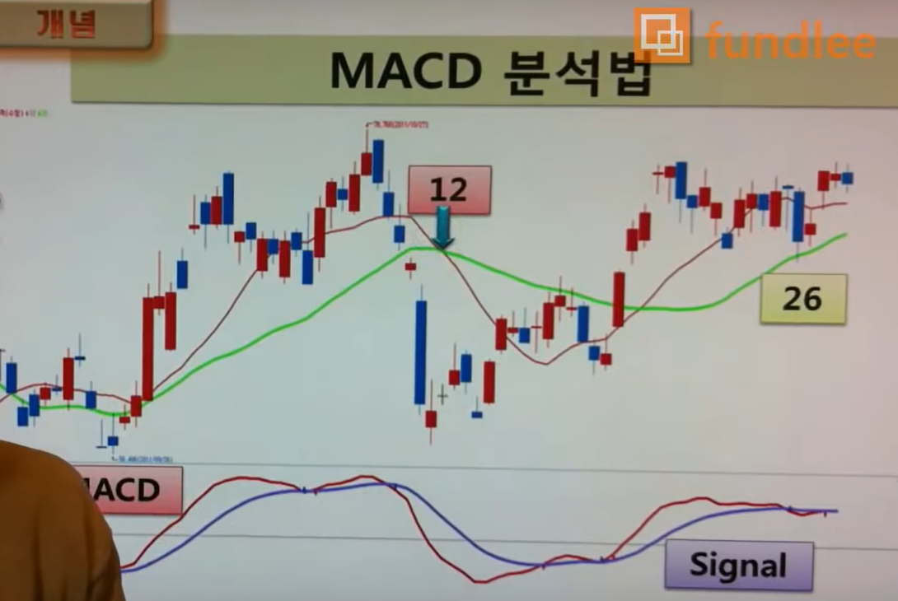

Slide 4
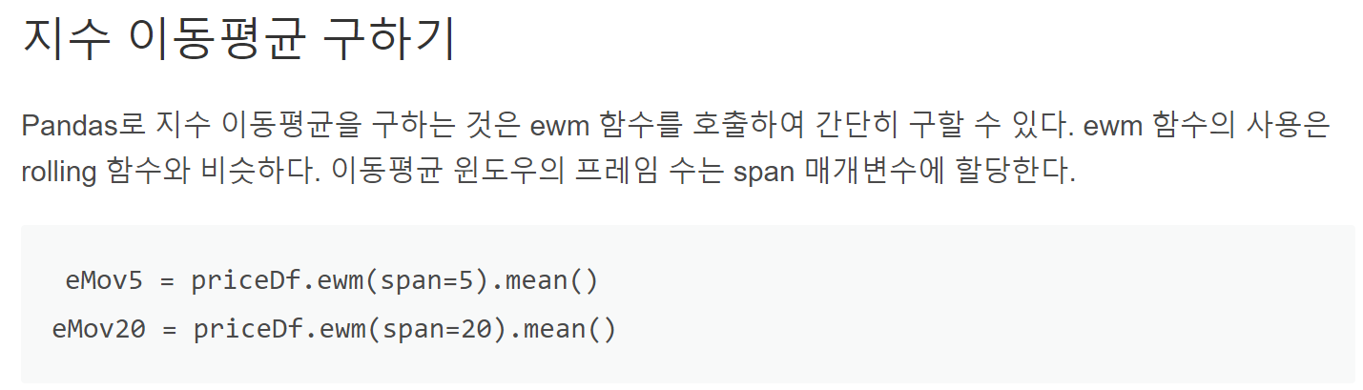
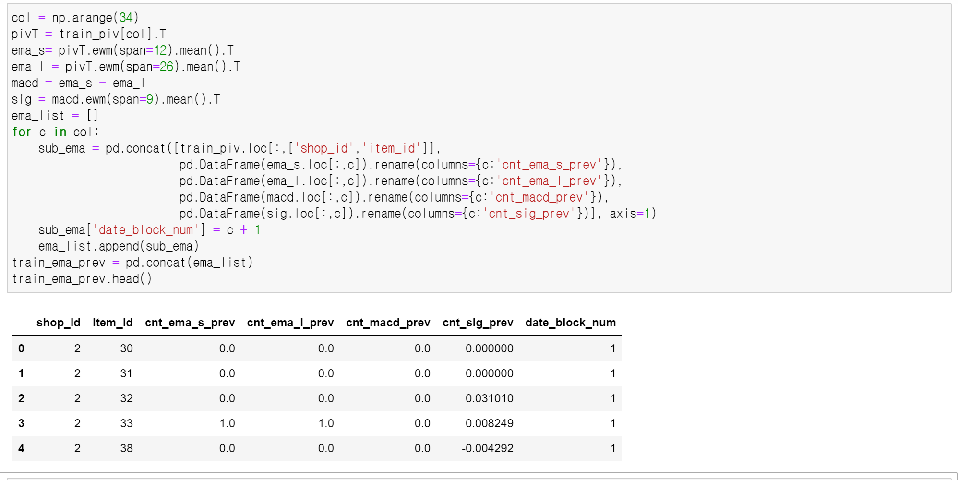

Slide 5
할인률을 계산할때
1.가장 비싼가격을 정가라고 보고
2.정가 기준 매월 각 상점의 가격을 비교
3.할인률 계산 (정가 - 특정가)/정가
***문제점 ***
1.비어있는 값
2.test date에만 있는 363개의 상품

Slide 6
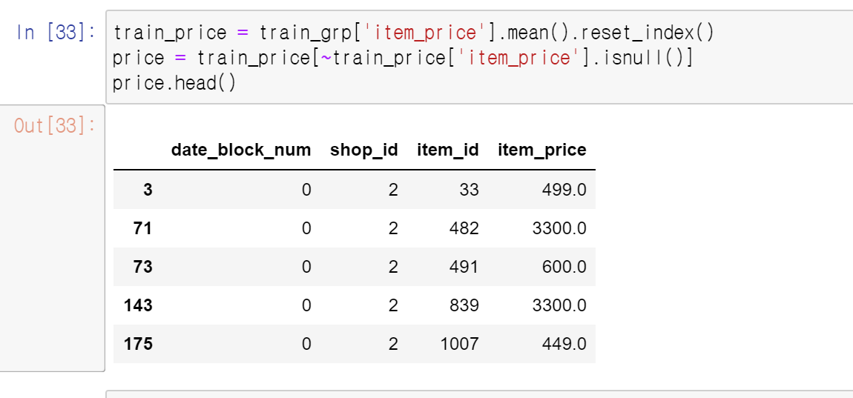

Slide 7
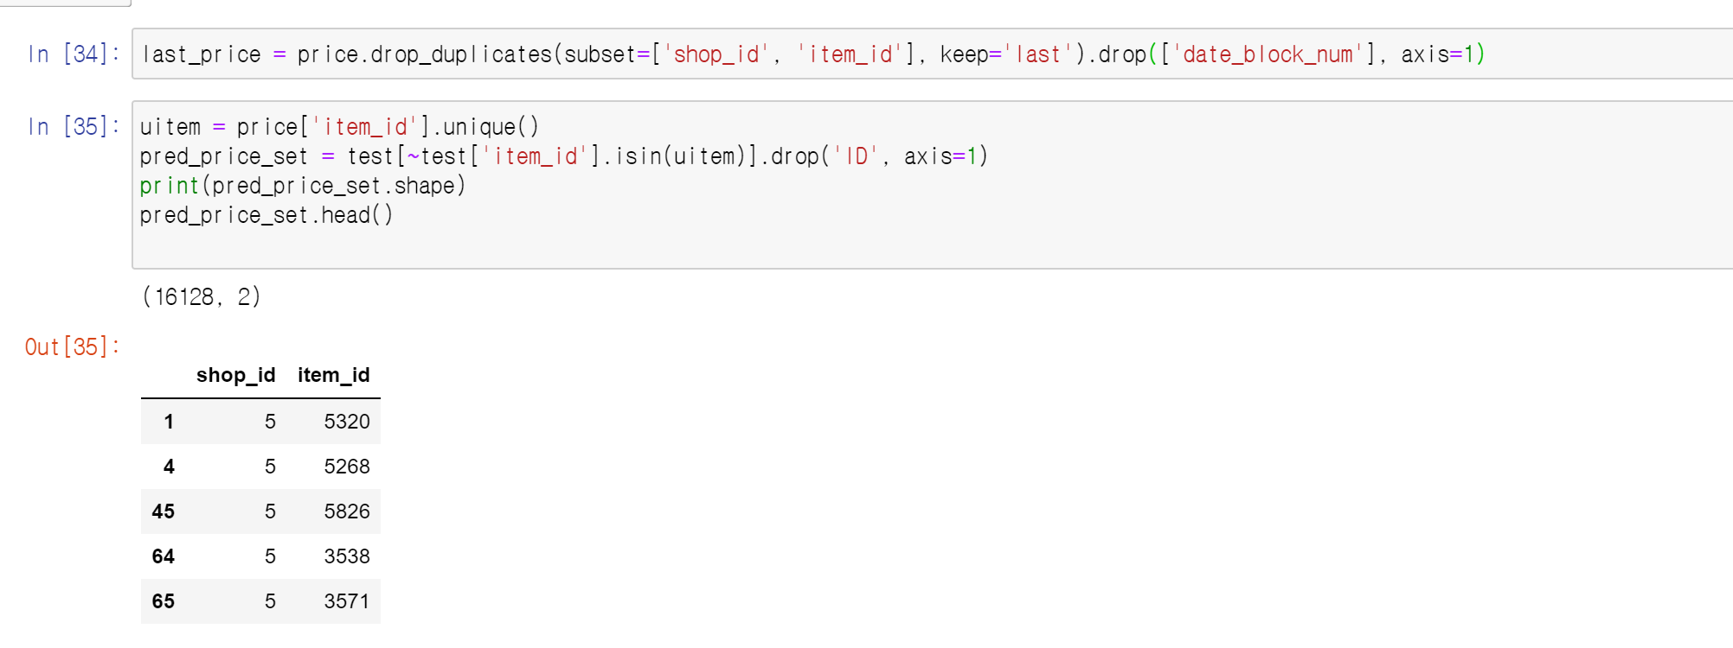

Slide 8
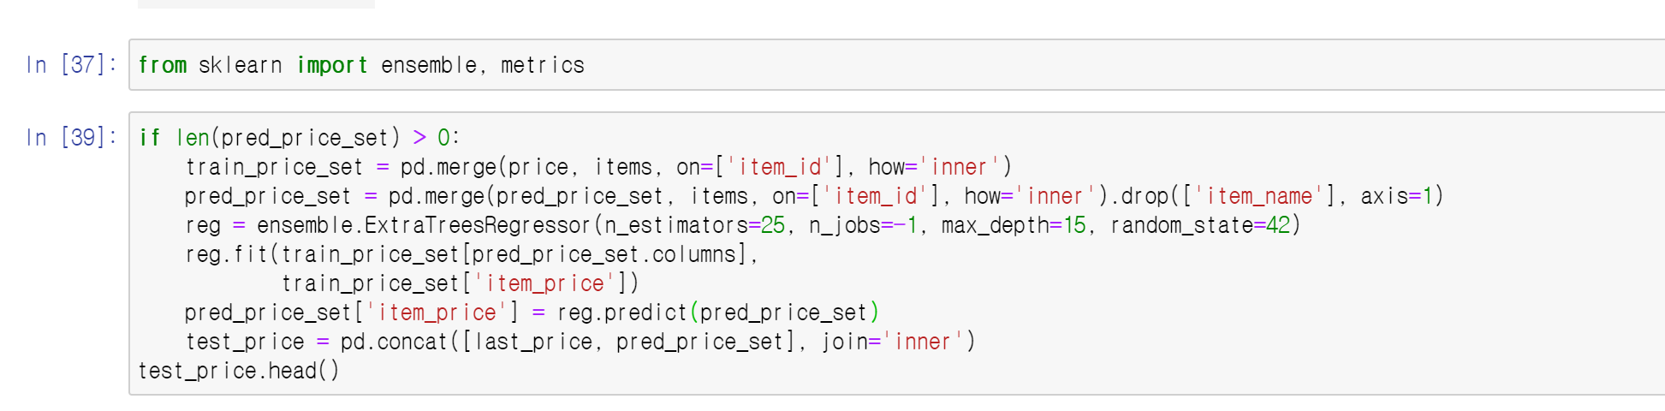

Slide 9
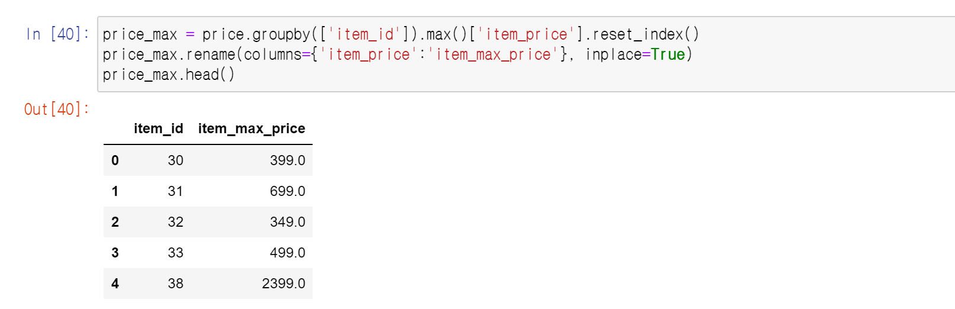

Slide 10
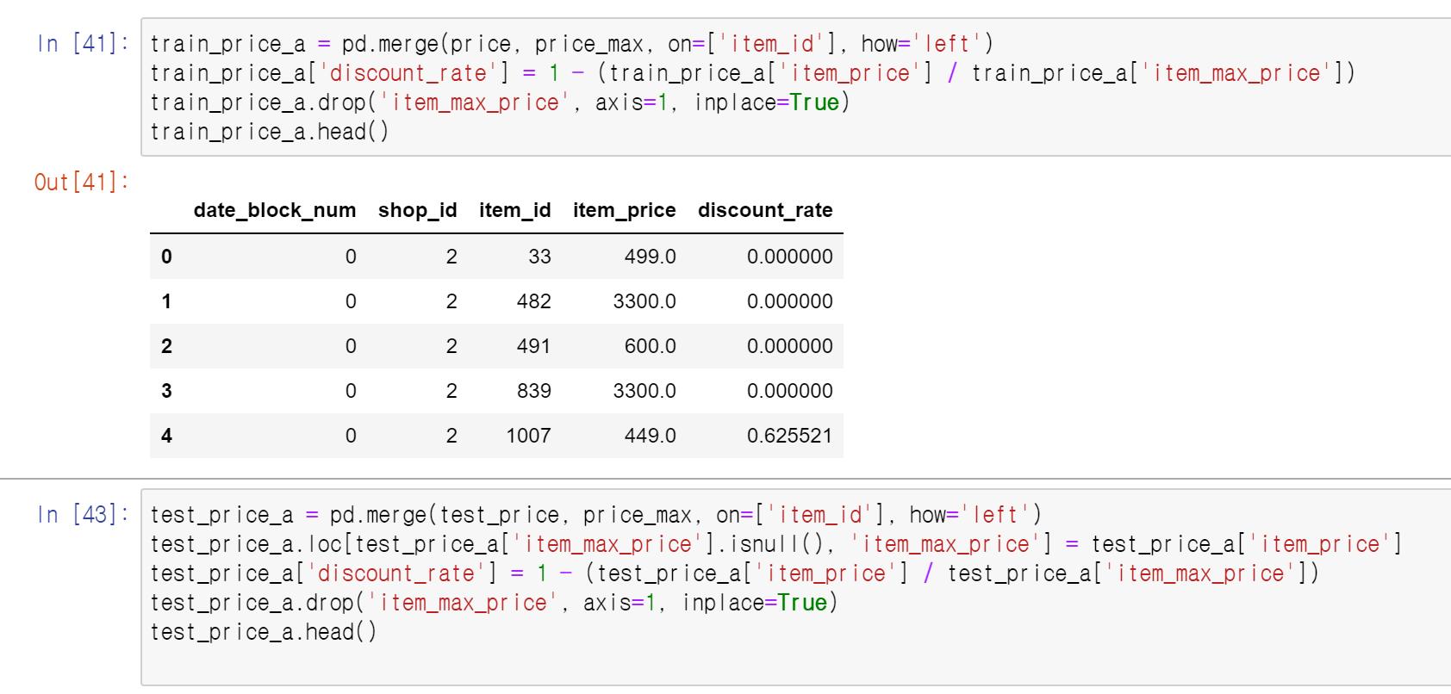

Slide 11
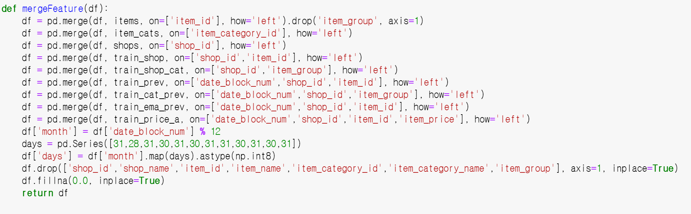

Slide 12
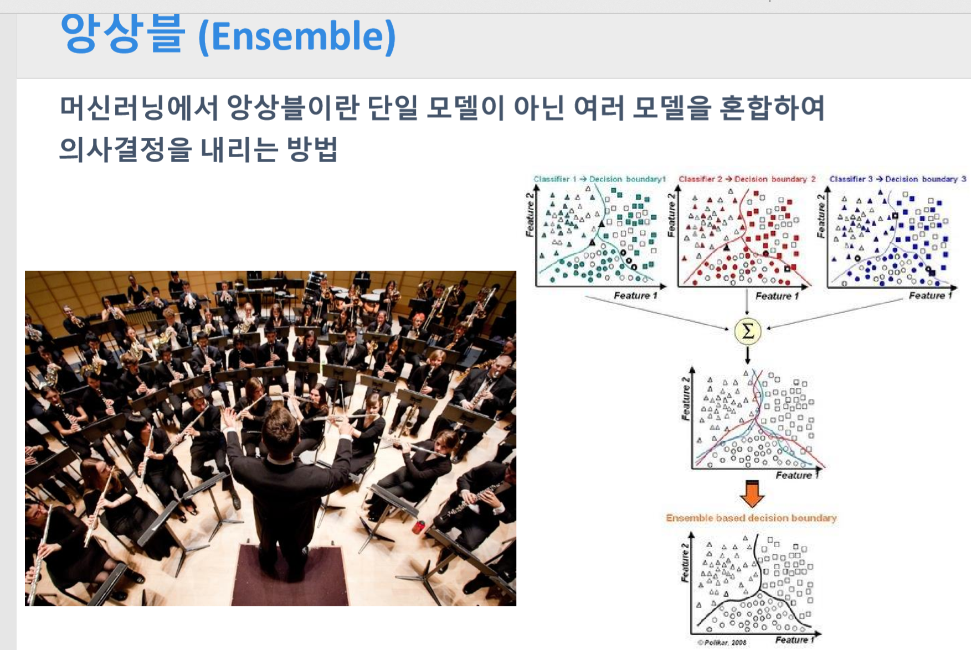
•단순/가중평균(Simple/weighted average)
•배깅(Bagging: Bootstrap aggregating)
•부스팅(Boosting)
•스택킹(Stacking)
•메타학습(Meta-learning)

Slide 13
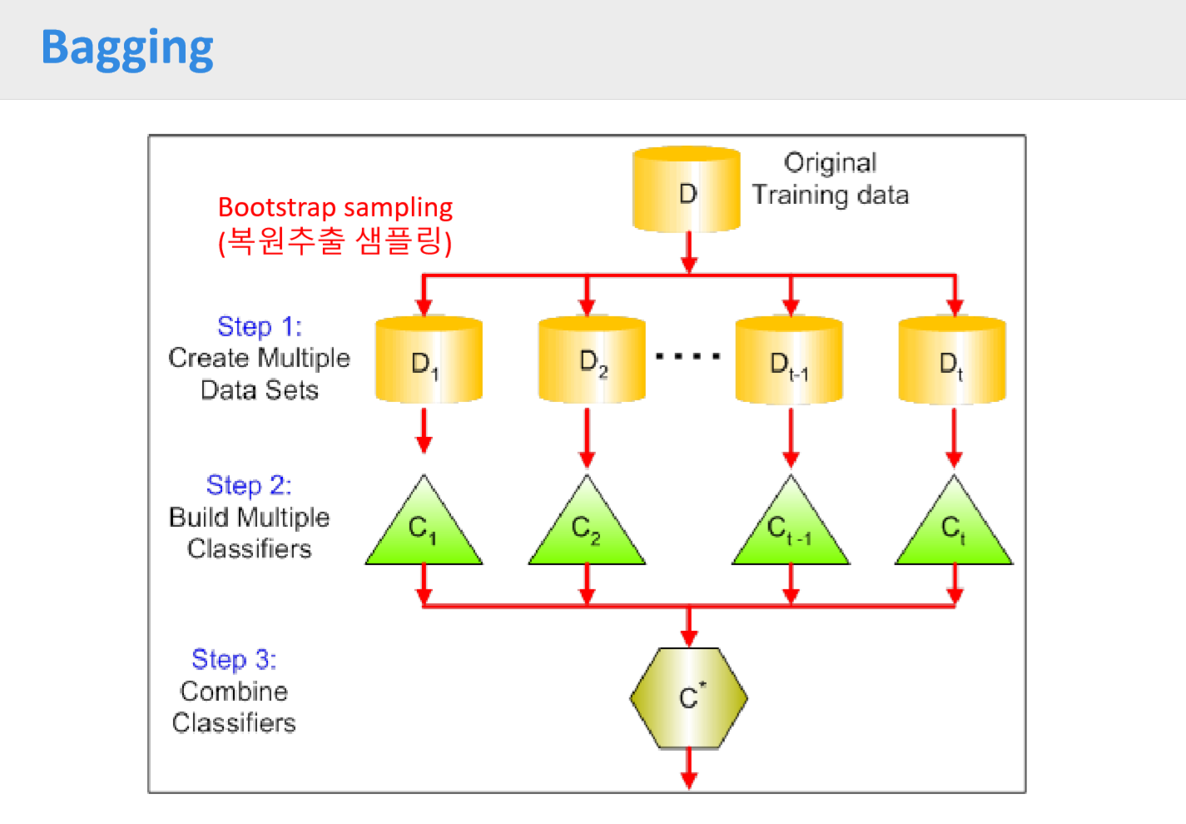

Slide 14
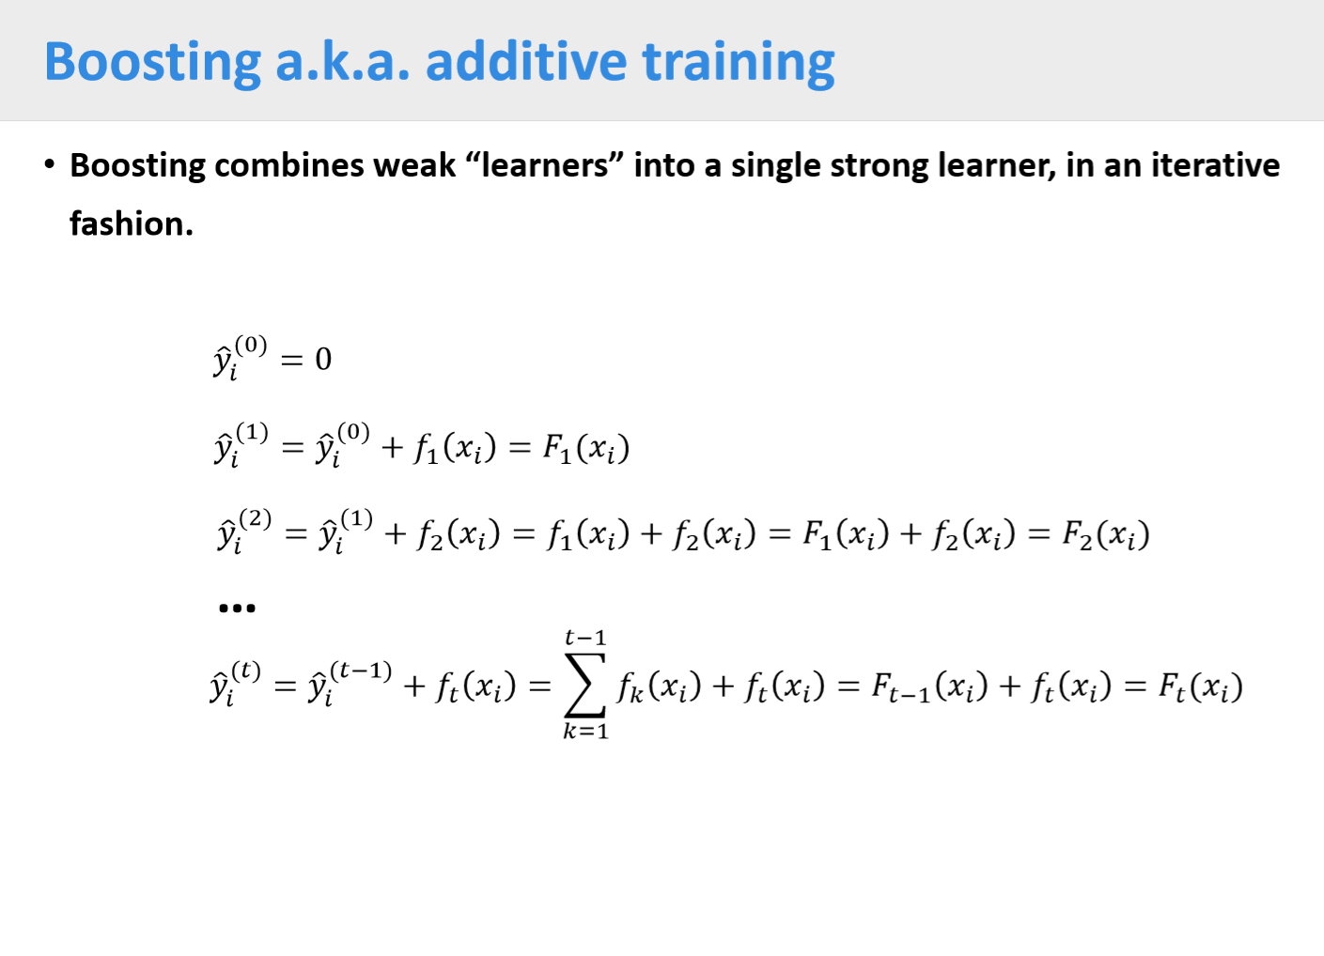

Slide 15
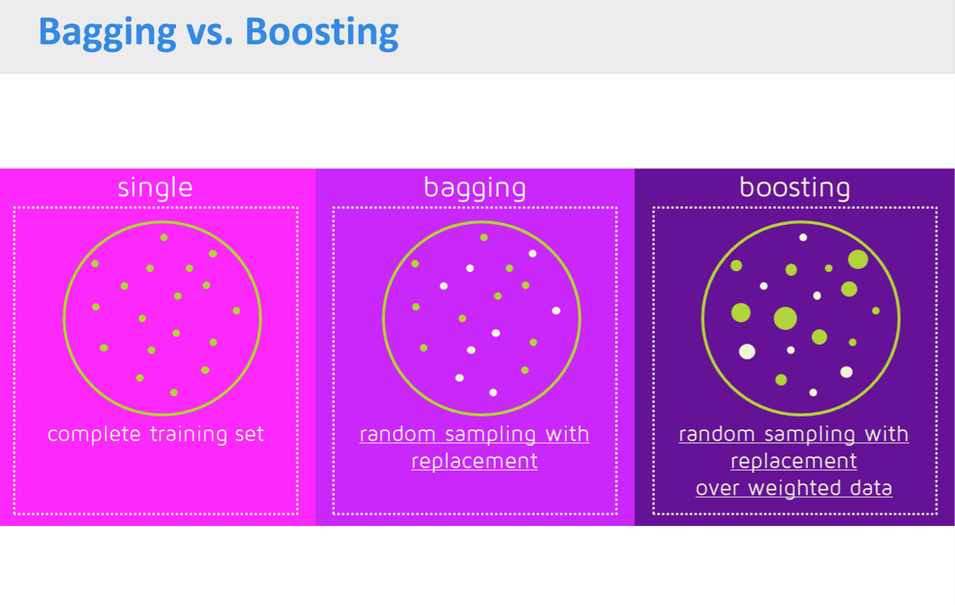

Slide 16
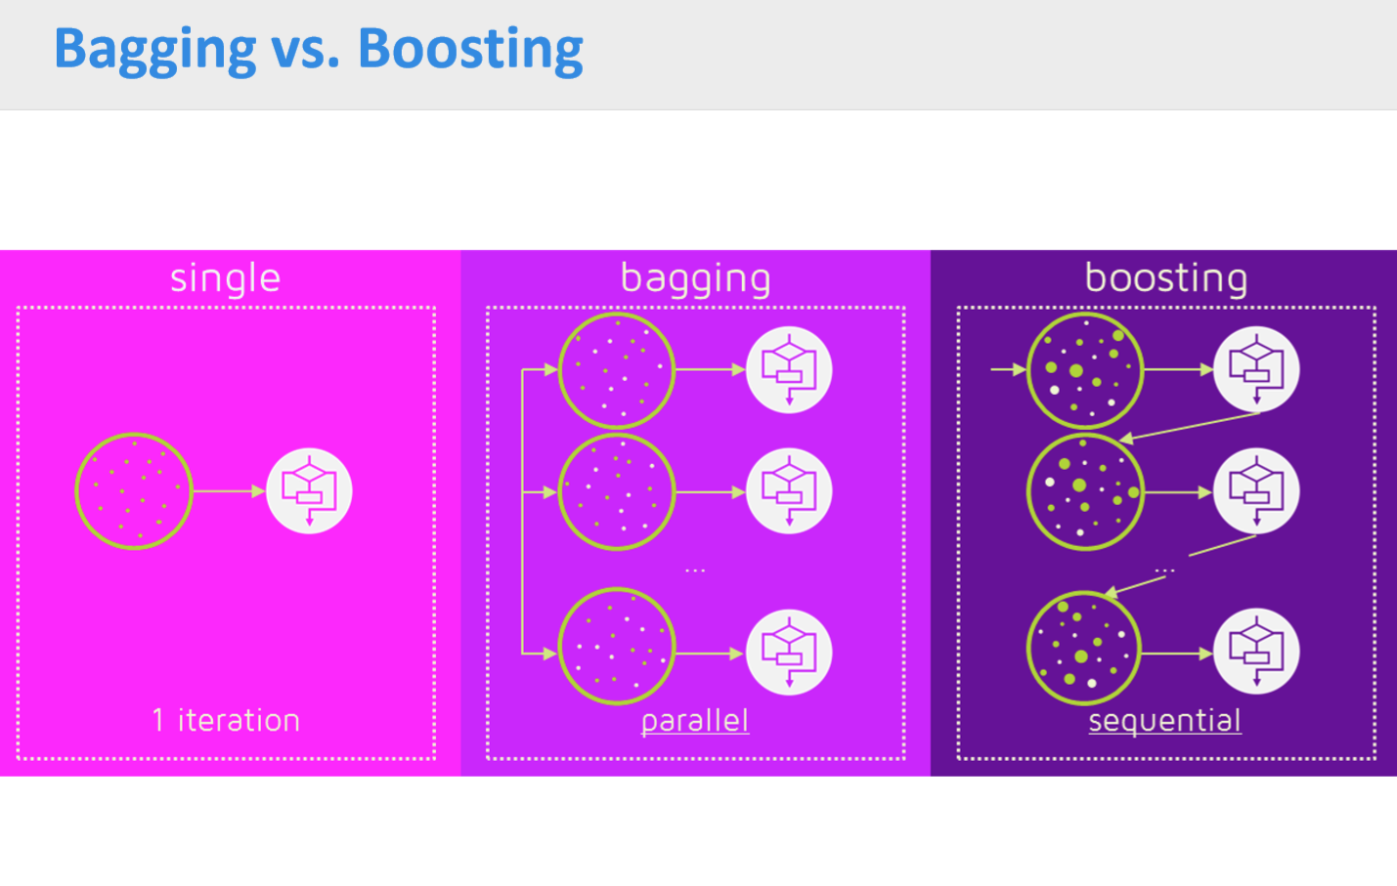

Slide 17
Gradient Boosting
일반적인 boosting방법은 week model에 가중치를 두어 학습한다.
boosting 방법에서는 week modeld을 경사하강법 사용하여 모델 보완한다.
Xgboosting 방법은 random forest tree와 다르게 모든 후보군 을 spilt 하는게 아니라
후보근을 근사적 알고리즘으로 (대충) 정해놓고 학습 하는 방법
파라미터를 최적화 시키면 성능이 잘 나올 수 있는 장점이 있지만.. 순차적 학습 방법 이기 때문에 시간이 아주 오래 걸림.

